Slide 1
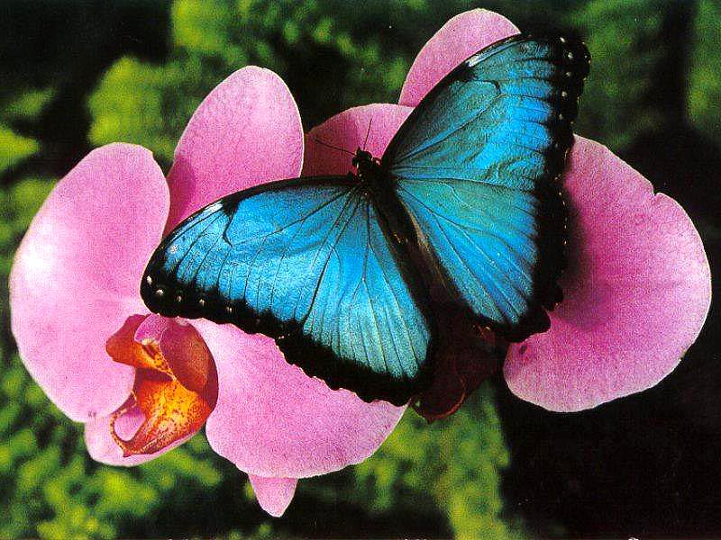
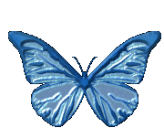
рисуем бабочку

Slide 2
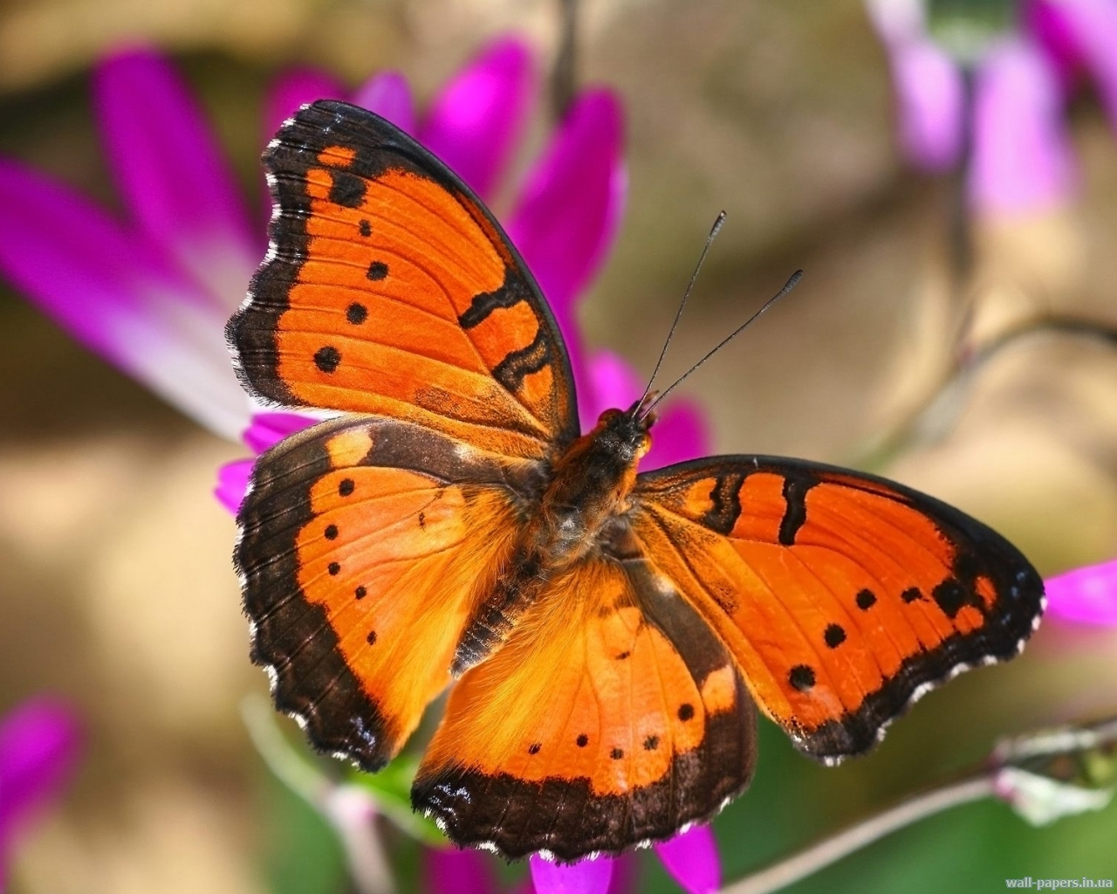
Шевелились у цветка Все четыре лепестка. Я сорвать его хотел - Он вспорхнул и улетел.

Slide 3
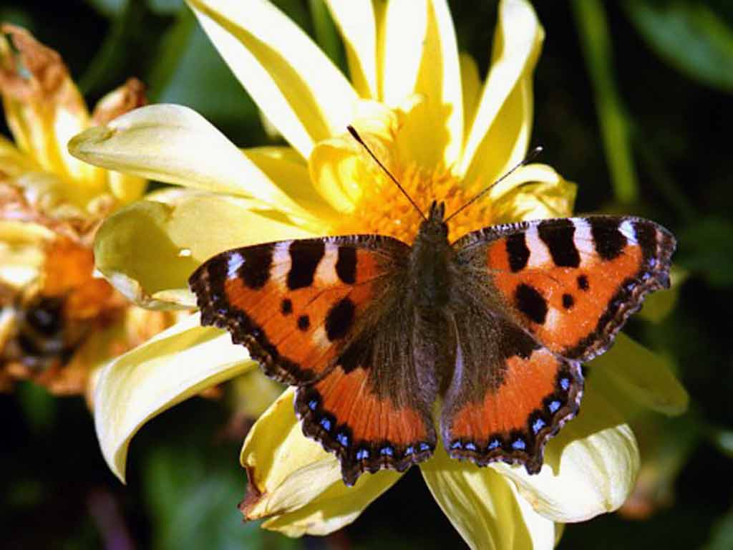
Бабочки – это насекомые с полным превращением. Их вид очень разнообразен, а их представителей можно встретить практически в любой точке планеты.
Порхающая бабочка как частичка неба, упавшая на землю.

Slide 4
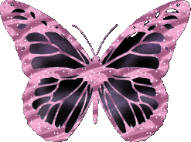
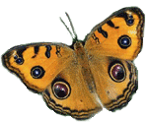
Римляне говорили, что они словно цветы, сорванные ветром и парящие по небу.
Наверняка вы обращали внимание на то, что у бабочек рисунок на крылышках одинаковый – зеркальное отражение изображения. Кушают бабочки цветочный нектар, но некоторые виды могут питаться фруктами и мёдом. В общем, бабочки – сладкоежки. Не так давно были разгаданы некоторые загадки про бабочек. Например, некоторые бабочки в течение своей жизни вообще ничего не кушают. Представляете? Оказалось, что они живут за счёт запасов с тех времен, когда ещё были гусеницами.

Slide 5
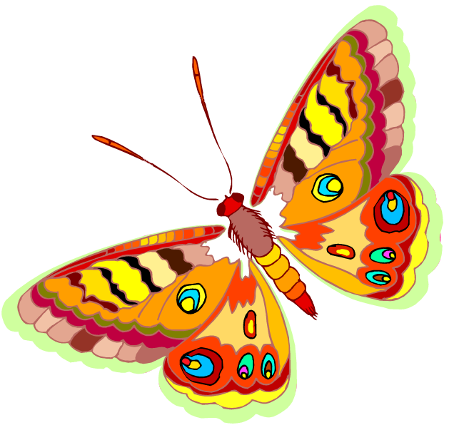

Slide 6
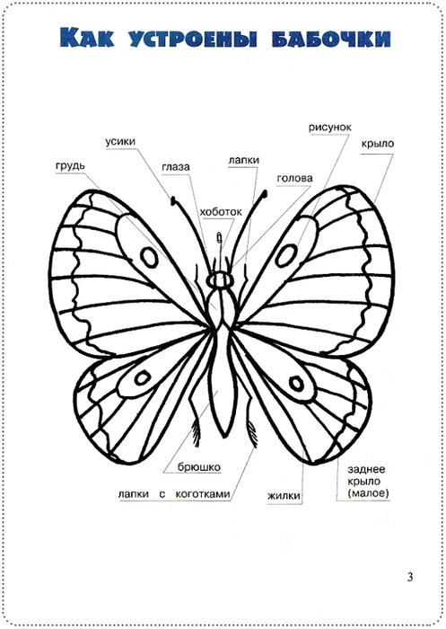

Slide 7
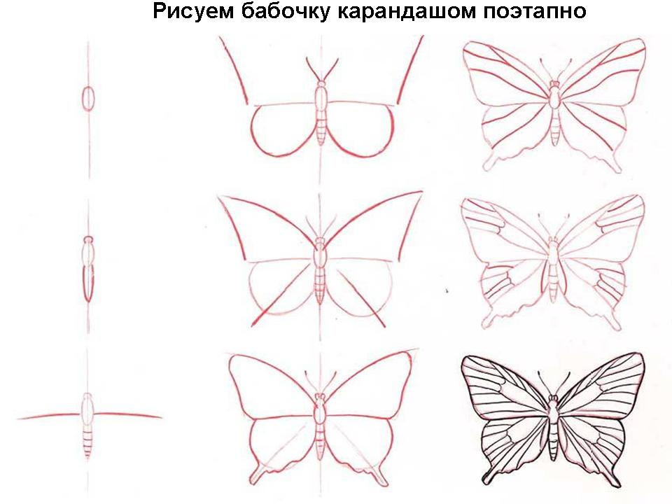

Slide 9
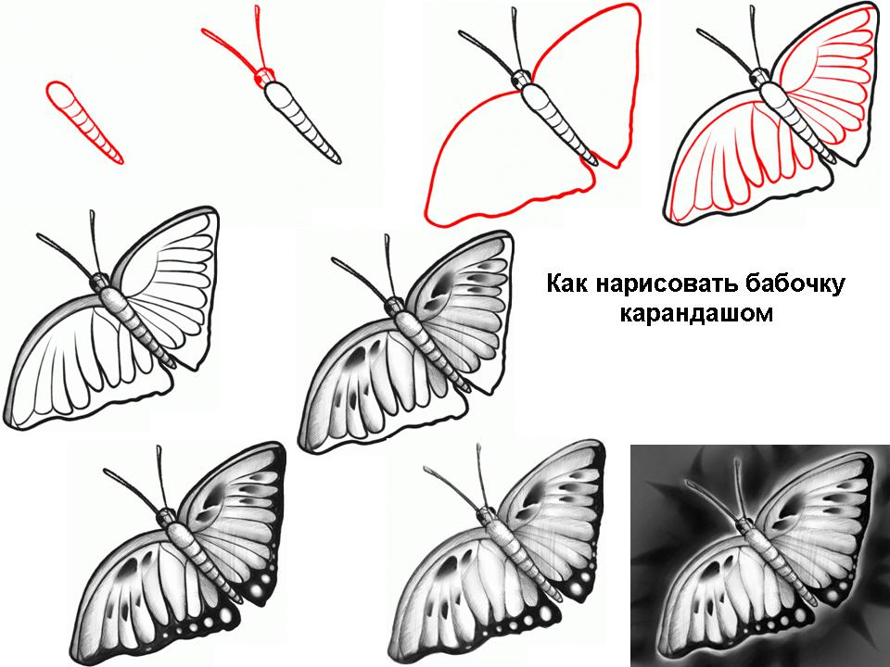

Slide 10
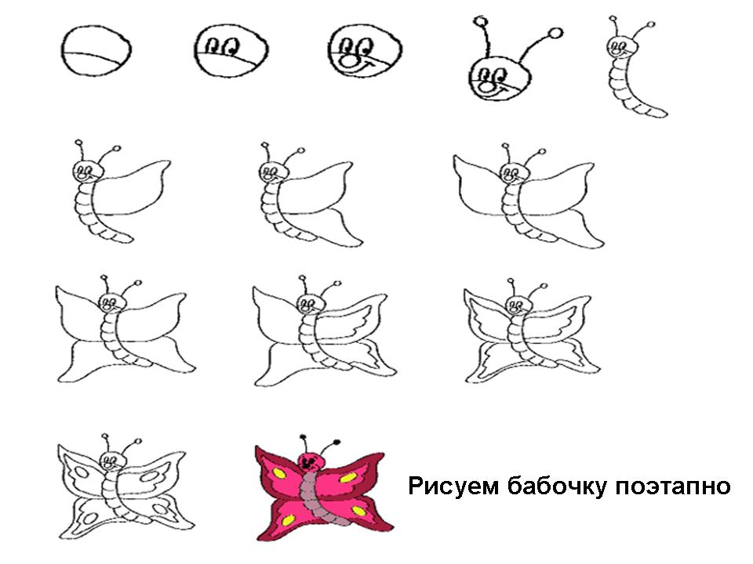

Slide 12
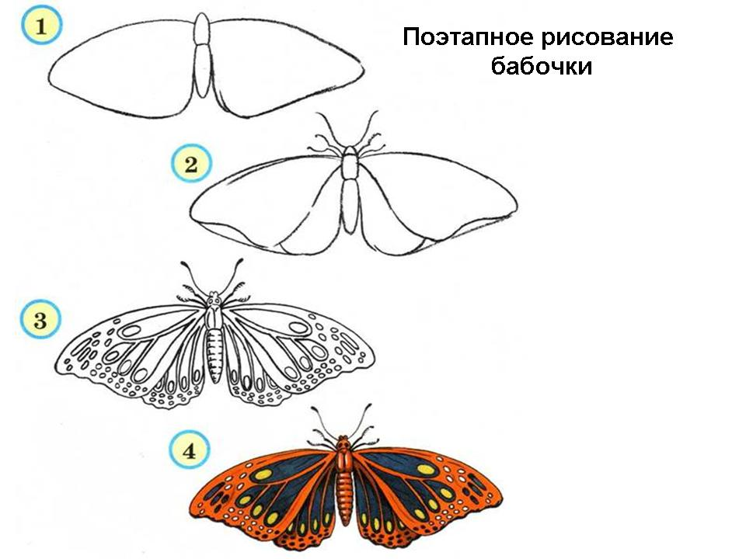

Slide 13
конец

